Slide 1
Елді мекендердің су желісін төсеу

Slide 2
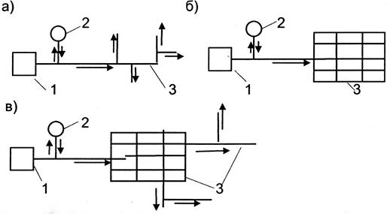
Су құбыры сумен жабдықтау жүйесінің негізгі элементтерінің бірі. Су құбыры желісін төсеуде конфигурациясы бойынша тұйықталған және айналмалы жүйе болады.
а) тұйықталған
б) айналмалы
в) араласқан

Slide 3
Оны таңдау нысанның жоспарлануына, табиғи және жасанды кедергілердің болуына, жер рельефіне суды пайдаланатын ірі тұтынушының болуына, сумен жабдықтау көзінің орналасу орнына байланысты болады.
Айналмалы жүйенің артықшылығы желінің кез келген жерінде апат болған жағдайда, тұтынушыларға суды үздіксіз, сенімді, қажетті арынмен тұтынушыға жеткізі. Сонымен қатар гидравликалық соққылардың әсерін жеңілдетеді, құбыр диаметрі кіші болады. Кемшілігі – ұзындығының үлкендігі құнын жоғарлатады. Су құбыр торабы таратушы айналмалы жүйе мен II-ші көтеру сорғыш бекетіне қосатын желіден тұрады.
Тұйықталған жүйе су құбыр желісіне қойылатын талапқа жауап бере алмайды, желінің ең шеткі үлескісінде судың қозғалмай тоқтап қалуы бірте-бірте судың иістеніп кетуіне әкеледі. Бұл жүйені ауылдық жерлерде, өндіріс орындарында қолданады.

Slide 4
Су өткізуші желілерді таратуда келесі талаптар орындалуы қажет:
1. Су өткізуші желі барлық су тұтынушыларды қамтуы қажет;
2. Желінің құрылыс құны төмен,тұтынушыларға суды мейлінше қысқа жолмен жеткізілуі тиіс;
3. Тұтынушыларға суды кез келген жағдайда үздіксіз жеткізуі қажет (қалыпты жағдайда да, апатты жағдайда да).
Есептік үлескілер ұзындығы 800 м-ден аспауы керек.
Арынды су мұнарасы елді мекеннің ең биік жеріне жобаланады және желінің кез-келген жерінде орналасады (басында, ортасында және аяғында болуы мүмкін).

Slide 5
Су жүйесі құбырлары мен басқа инженерлік жүйелер арасындағы қашықтық төмендегіден аз болмағаны жөн:
- трамвай рельстеріне дейін 2-4 м;
- үйлердің іргетасына дейін 5 м;
- автомобиль жолдарының жаға тастарына дейін 2 м;
- байланыс тораптарына дейін 0,75 м;
- электр жүйелеріне дейін 1 м;
- жылу жүйелеріне дейін 1,5 м;
- газ құбырларына дейін жоғарғы қысымда – 5 м, төменгі қысымда – 1 м;

Slide 6
- жасыл алқап, ағаштарға дейін 2 м;
- көше бағаналарына дейін 1,5 м;
- канализация құбырларына дейін 1,5-3 м;
- су құбыры басқа жер асты құбырларымен қиылысқан жағдайда 0,5 м-ден аз болмау керек.
- су құбыры канализациямен қиылысқан жағдайда ол міндетті түрде жоғары жатқызылып, екеуінің арақашықтығы 0,4 м-ден аз болмау керек.
Егер канализация жергілікті жағдайға байланысты жоғары жатқызылған болса, онда су құбырын жер қыртысының сүзгіштік қасиетіне байланысты ұзындығы 5-10 м болған футлярға салып төсейді.

Slide 7
Су құбыры желісіндегі арматуралар
Су өткізуші құбырларындағы арматуралар жаппалы-реттеуші (ысырма, жаппа, шұра), сақтандырушы (сақтандырғыш, кері клапан, ауалы вантуздар) және су бөлгіш (өрт гидранттары, көше колонкалары) болып бөлінеді.

Slide 8
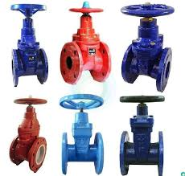
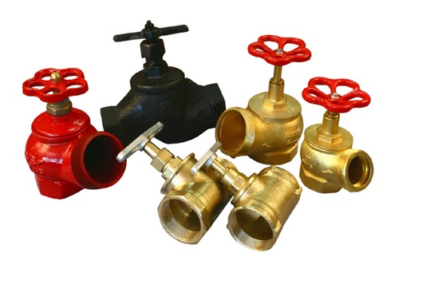
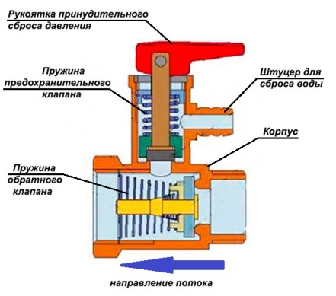
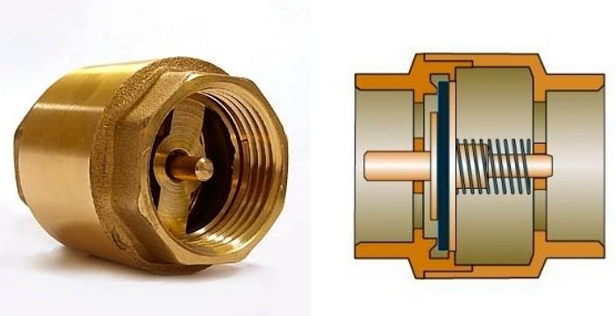
Ысырмалар – құбырларды жартылай немесе толық жабуға арналған.
Шұралар – көбінесе ішкі жүйеде пайдаланылады. Кіші және орташа диаметрлі құбырларды жабуға арналған (d=200 мм-ге дейін).
Кері клапандар – құбырдағы суды кері кетуден сақтайды. Мысалы, сорғыш бекеттерінде қолданылады.
Сақтандырушы клапандар – өте жоғары қысымдардан қорғау үшін және гидравликалық соққыларды азайту үшін қолданылады (тупиктарда).

Slide 9
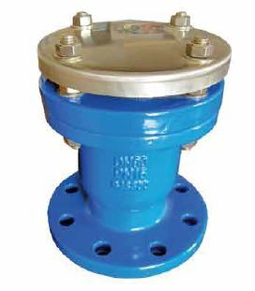
Ауалы вантуз – құбырдағы ауаны автоматты шығаруға арналған. Ол жоғары нүктеде орналасқан.

Slide 10
Су құбыры желісіндегі құрылғылар
Су алу колонкалары әр 100 м радиуста халық су тұтыну үшін орнатылады.
Өрт гидранты су құбырының сыртқы жүйесінен өртке қажетті суды алу үшін қолданылады. Әр 150 м сайын қабырғадан 5 м қашықтықта ыңғайлы жерде орналасуы керек.
Су құдықтары – олардың пішіні мен өлшемдері құбыр диаметрі, фасондық бөлшектер мен арматуралардың саны мен өлшемдеріне байланысты. Дөңгелек құдықтардың диаметрі 1; 1,25; 1,5; 2 м болады. Қажет болған жағдайда тік бұрышты камераларды пайдаланады: 2,5х1,5; 3х1,5; 2,5х2; 2,5х2,5; 3х3; 3,5х3,5.

Slide 11
Дюкерлер өзеннен өтетін дюкер құбыры 2-ден кем болмау керек. Мұнда антикоррозиялы қорғалған болат құбырларды пайдаланады. Құбыр өзен түбінен құбыр бетіне дейін 0,5 м, ал кіші кеме жүретін суларда 1 м тереңдікте төселу керек. Екі құбырдың ара қашықтығы 1,5 м-ден кем болмау керек. Құбырдың немесе дюкердің иілу бұрышы 20°-тан артпауы керек, екі жағында да қосылу камералары болуы керек.

